Slide 1
ERASMUS Taliansko- Miláno

Slide 2
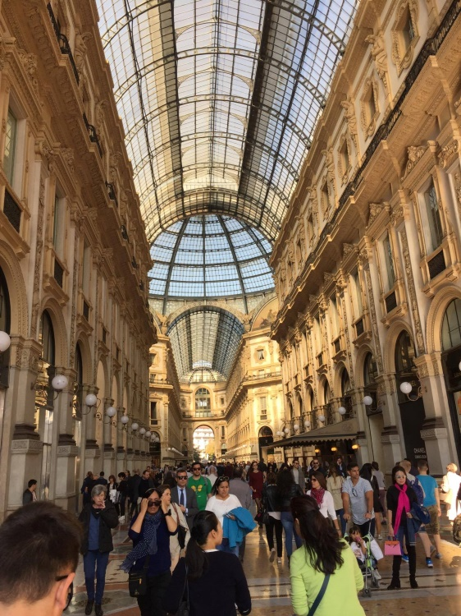
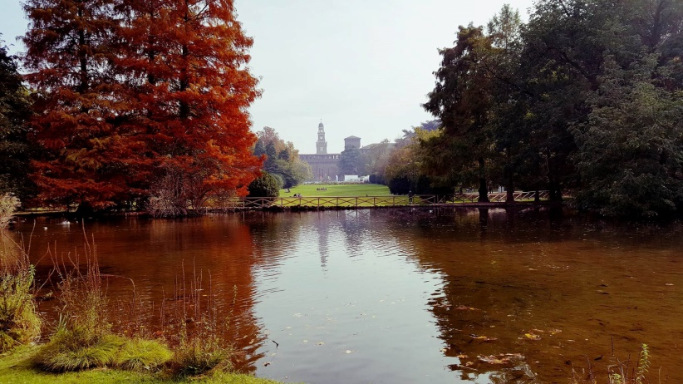
Vďaka tomuto projektu sme mali šancu ísť praxovať do mesta módy – Talianska. Naučili sme sa veľa dobrých a užitočných vecí, osamostatnili sme sa a zdokonaľovali naše jazykové schopnosti. Taktiež sme mali možnosť spoznať ich kultúru a umenie.

Slide 3
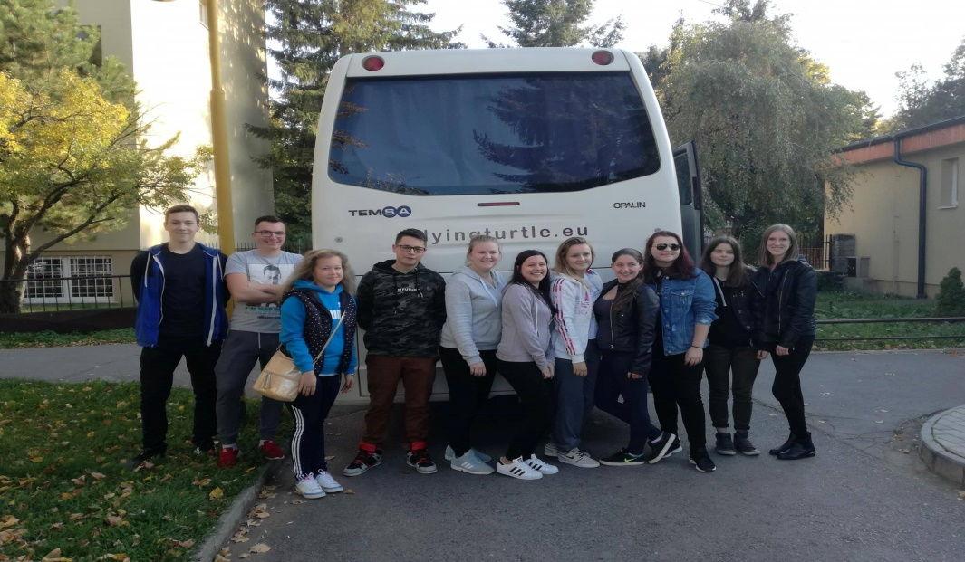
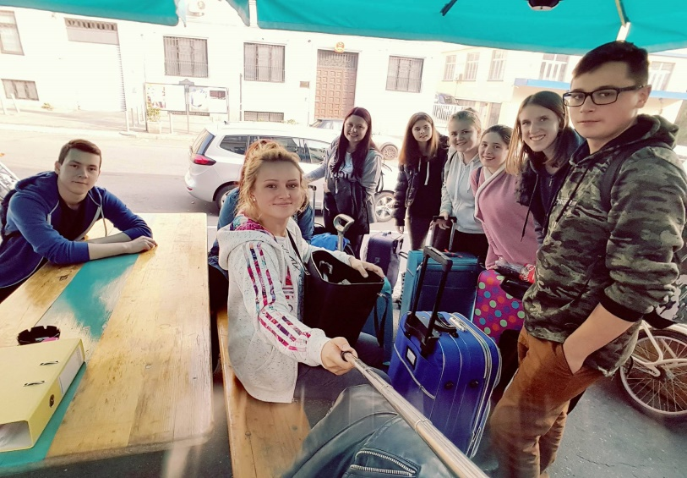
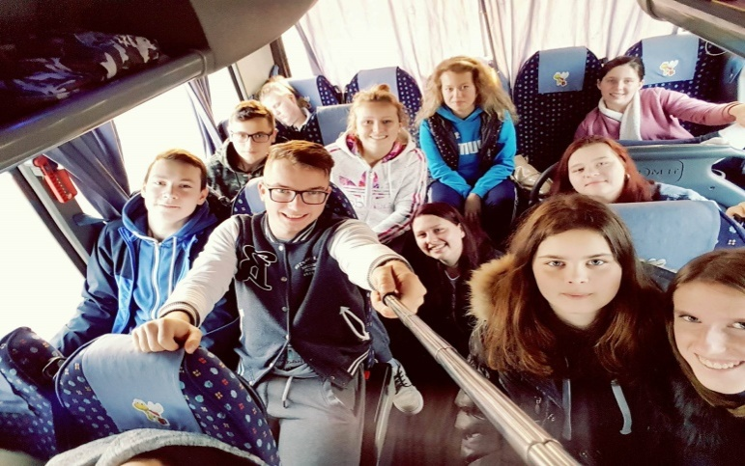
Príchod
Do Milána sme cestovali skoro 19 hodín v tomto autobuse. Po príchode sme sa šli ubytovať do hostela Madama kde nás privítala Gabriella.

Slide 4
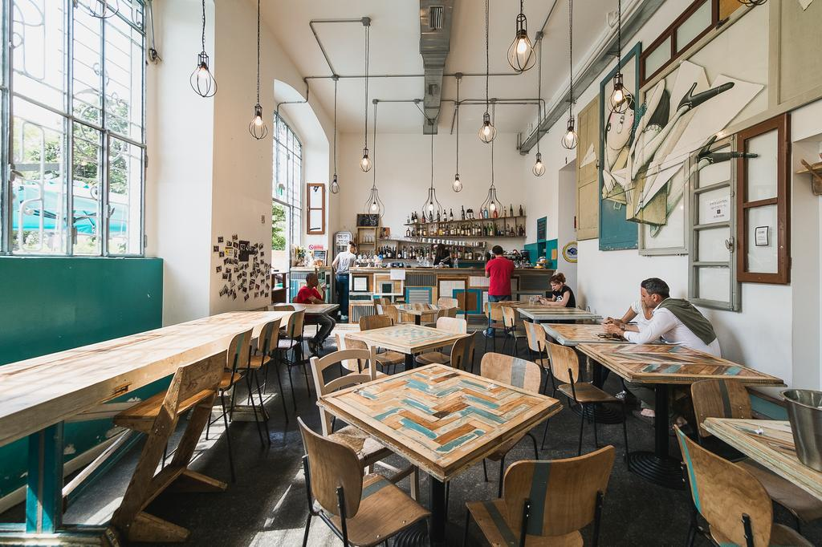
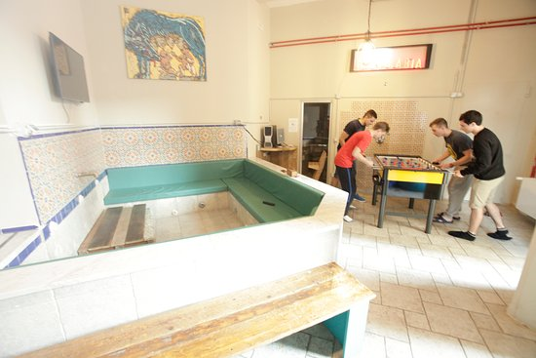
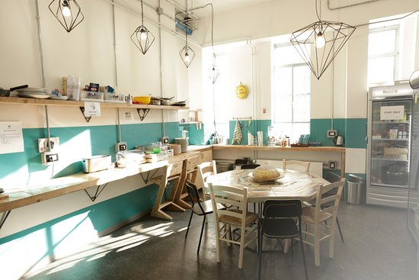
Hostel Madama z vnútra

Slide 5
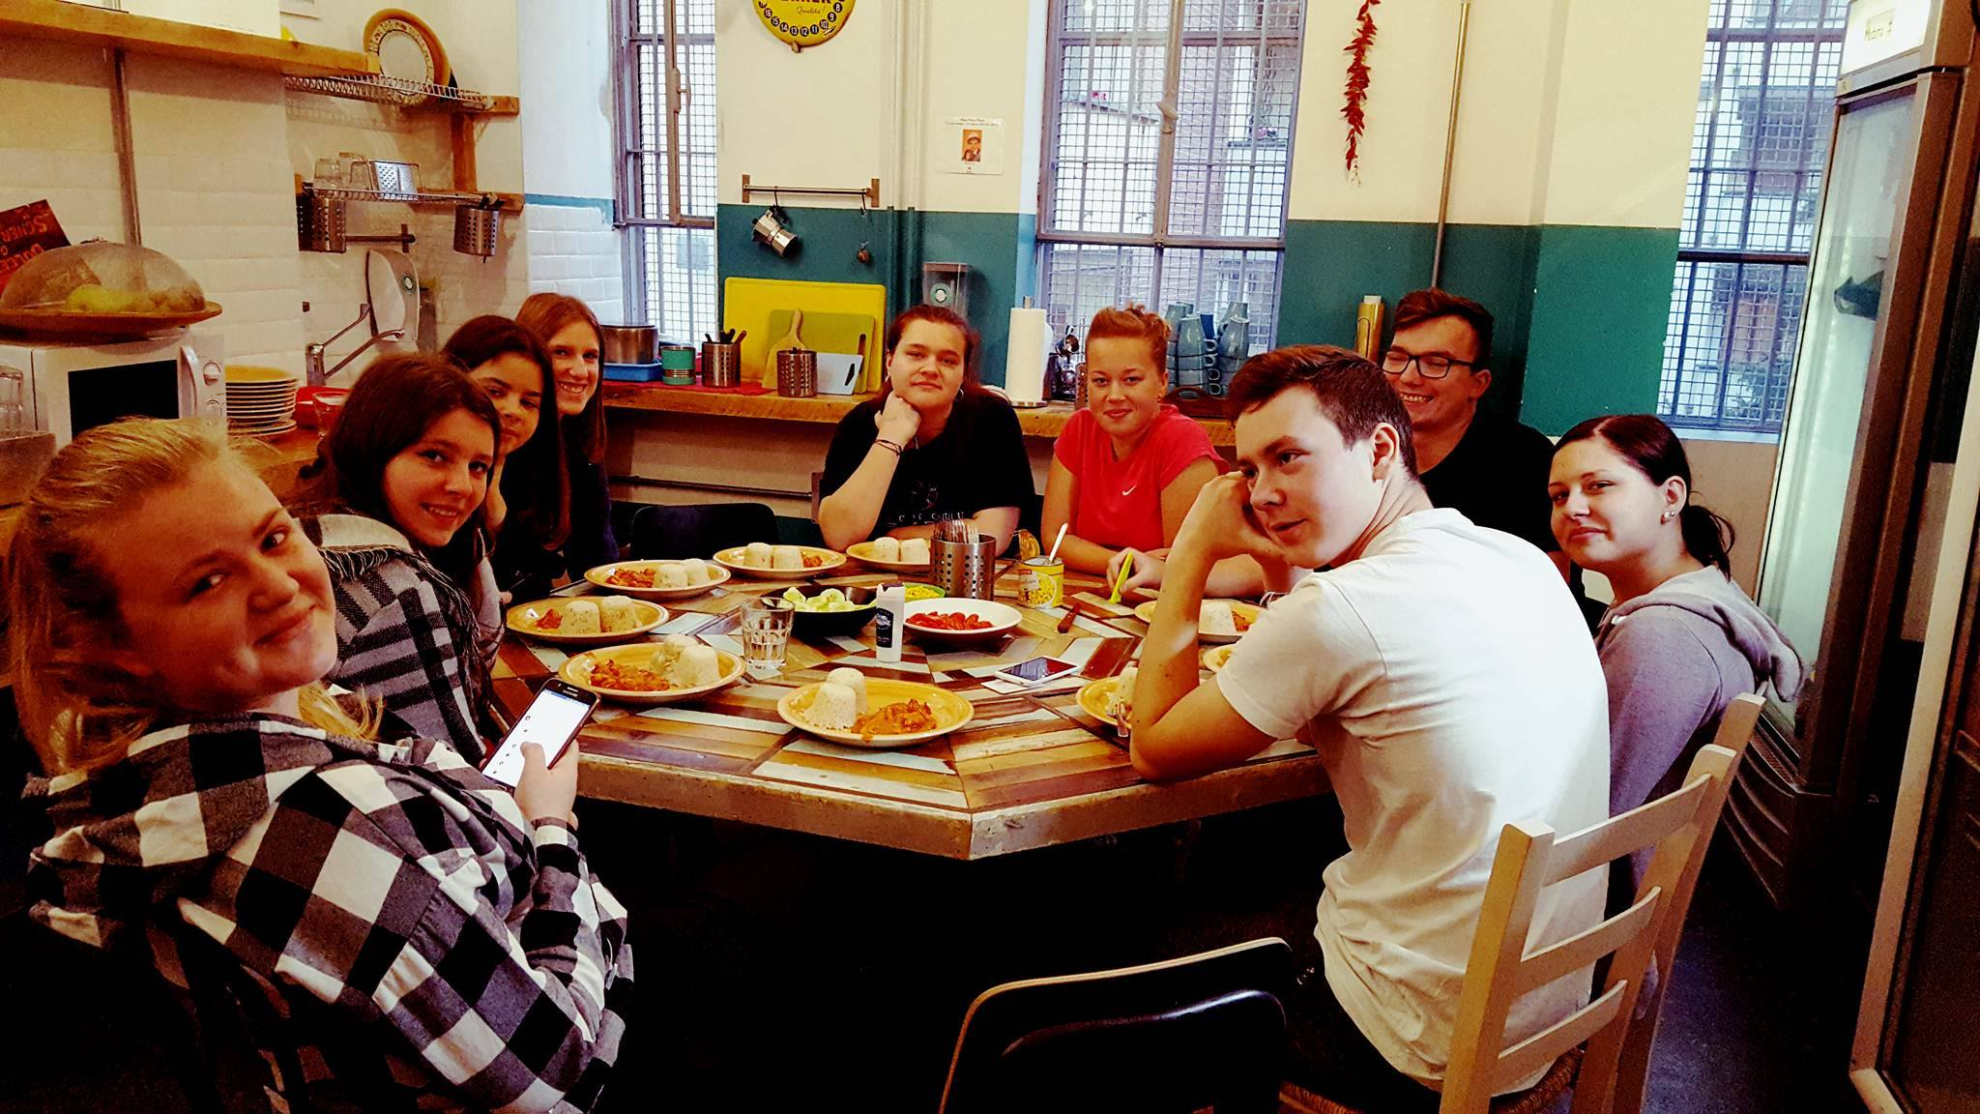
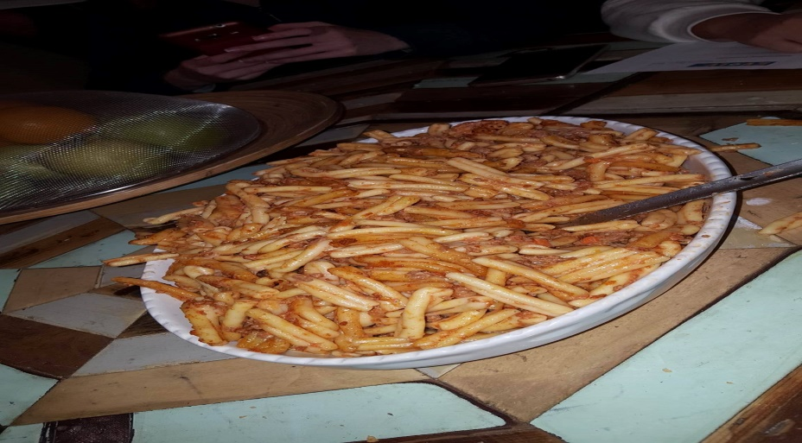
Stravovanie
Raňajky a večere sme mali vždy spolu. Raňajky sú Taliani zvyknutý jesť na sladko a na večeru sme zvyčajne mali cestoviny. Počas dňa sme dostávali sendviče a fľašu vody.

Slide 6
Pracoviská
Ohibó cultural association Viale Benaco 1
AIG Piero Rotta Hostel Viale Salmoiraghi
Ristorante Papa Francesco Via Marino Tommaso
Cioccolati Italiani Via Edmondo de Amicis
Evolvo Organization Via Pellizza da Volpedo

Slide 7
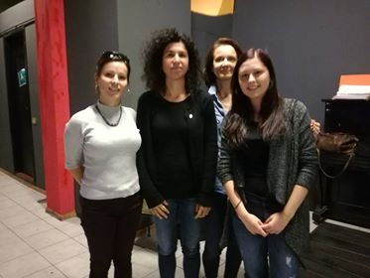
Ohibó cultural association
Pracovala tam naša žiačka Radka Oršuláková zo IV. B. Pracovný deň jej začínal o 15.00 do 19.30. pracovala v oblasti administratívy na svojom počítači.

Slide 8
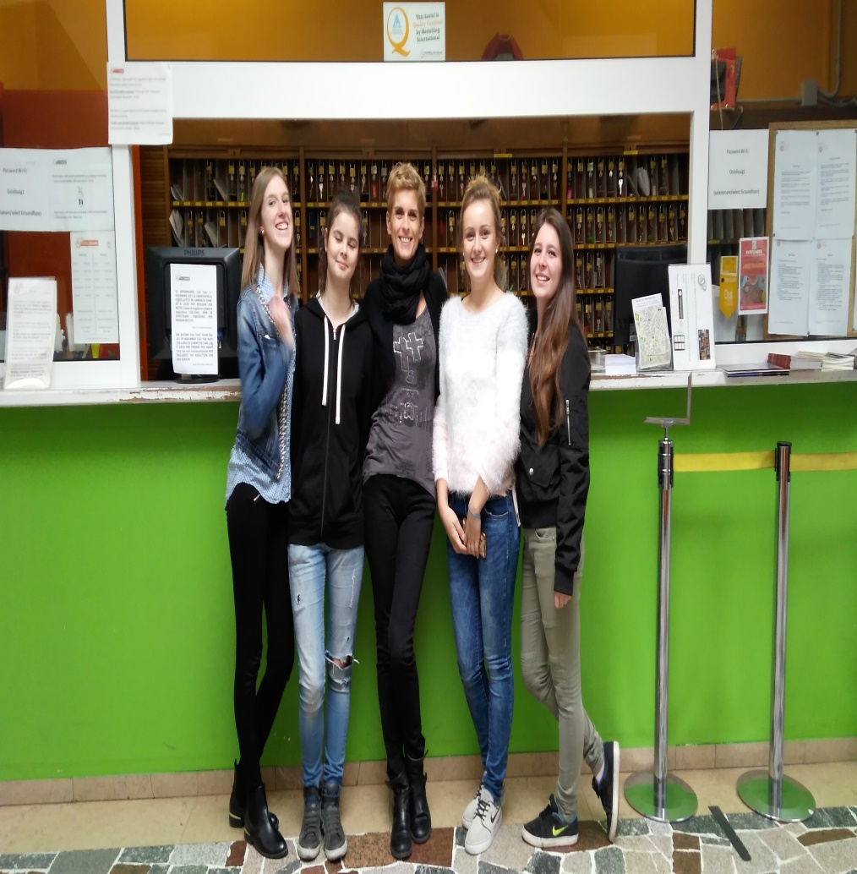
AIG Piero Rotta Hostel
Pracovali tam naše žiačky Lenka Paulovská, Gabriela Maniková, Júlia Kozubová a Nela Demková. Ich náplňou práce bolo evidovanie hostí na recepcii a vydávanie kľúčov.

Slide 9
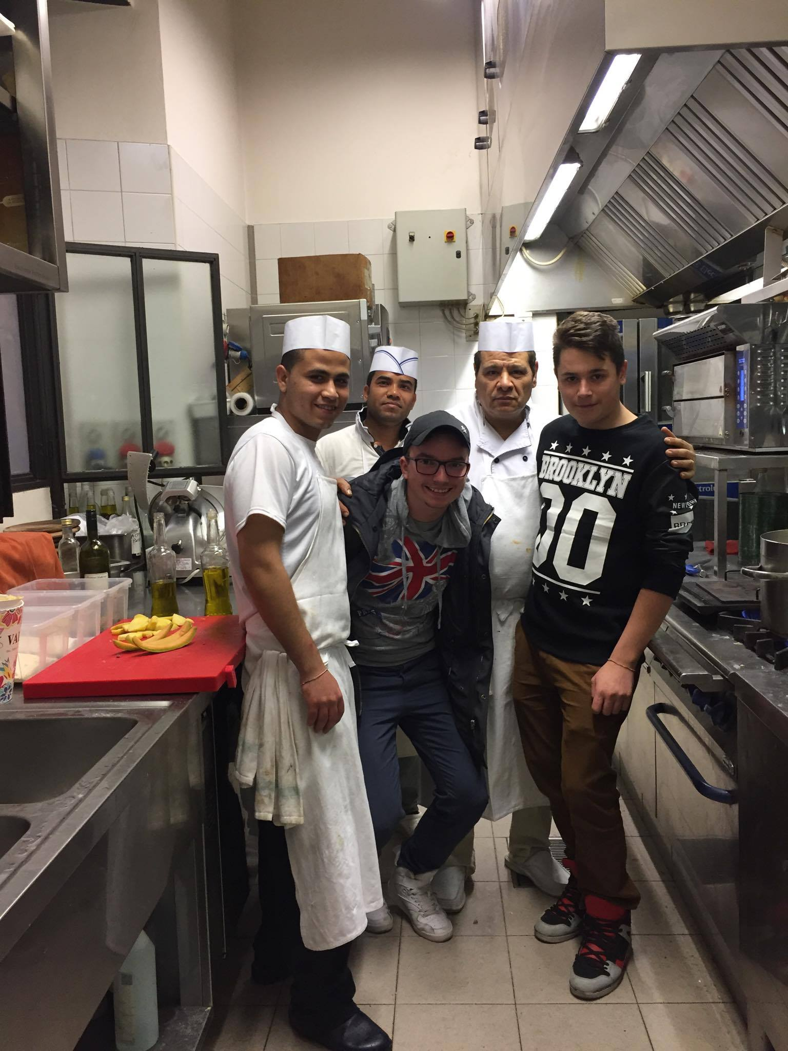
Ristorante Papa Francesco
V tejto reštaurácii pracovali žiaci II. B a II. AD triedy Samuel Čech a Denis Vaľo, ktorý sa prvý týždeň iba priúčali a sledovali kuchárov no postupne začali pripravovať jedlá aj oni.

Slide 10
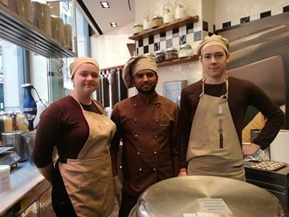
Cioccolati Italiani
Tu pracovali spoločnými silami spolužiaci Gabriel Majiroš a Kristína Magdová. Ich práca sa týkala výroby a predaja zmrzliny a predaja kávy.

Slide 11
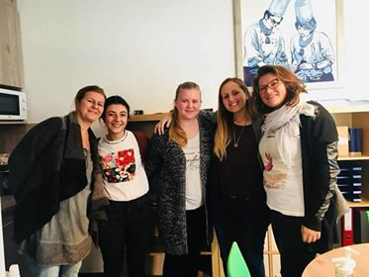
Evolvo Organization
V Evolve pracovala žiačka IV. B triedy Andrea Straková, jej práca sa týkala pomoci tútorkám a práci na počítači. Pripravovala potrebné materiály na príchod ďalších slovenských študentov.

Slide 12
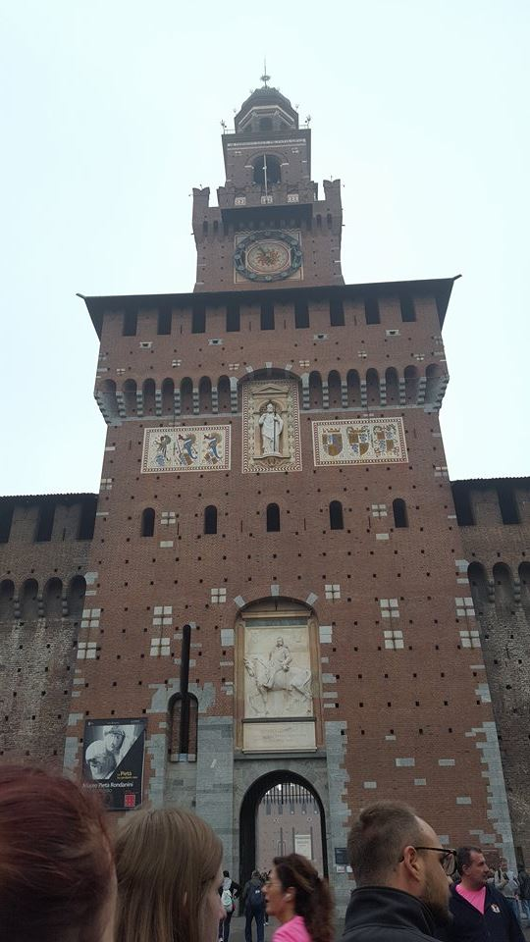
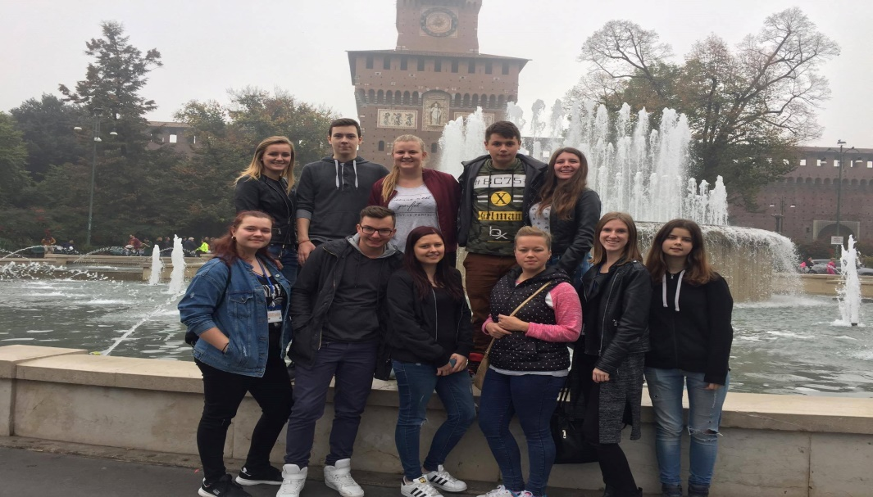
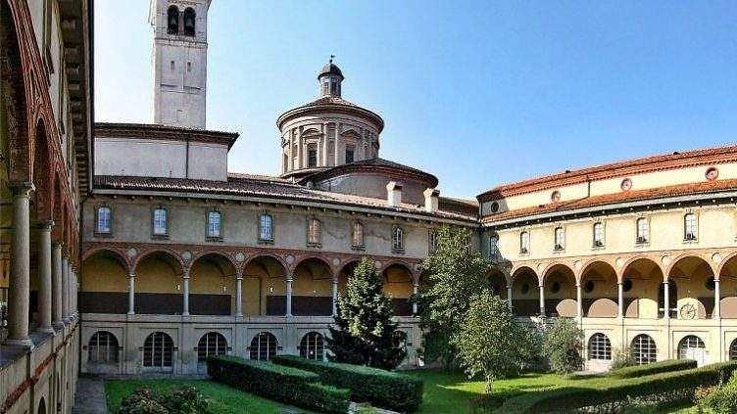
Programy s Evolvom
Každý víkend sme mali zabezpečený program v podobe prezerania kultúrnych pamiatok. Prvú nedeľu sme navštívili hrad Sforza a nasledujúcu nedeľu Da Vinciho Múzeum. Bolo to vskutku zaujímavé.

Slide 13
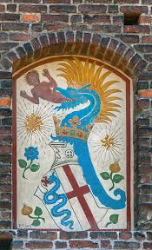
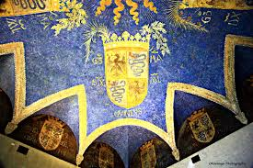
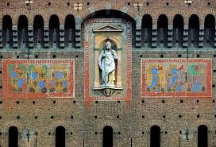
Hrad Sforza

Slide 14
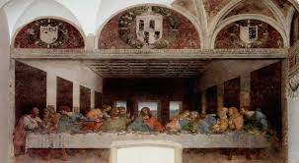
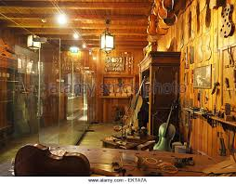
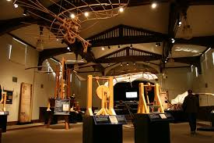
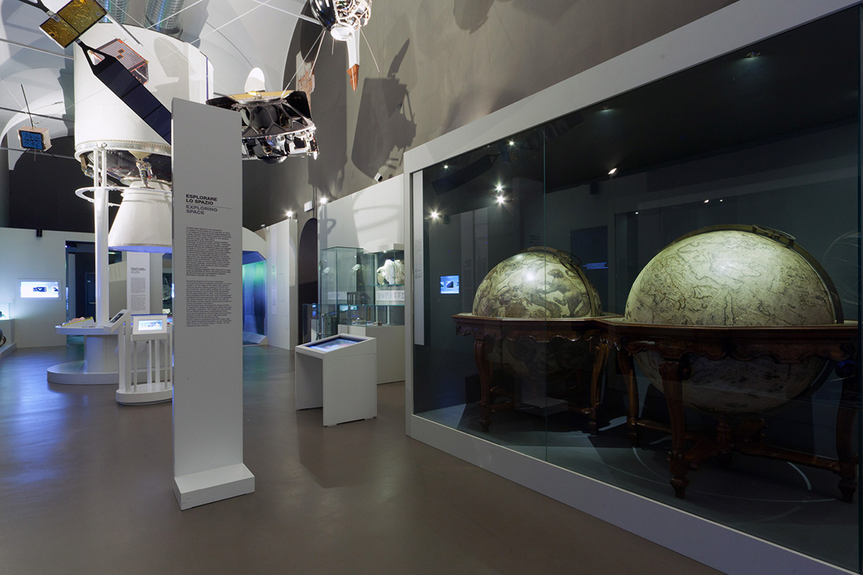
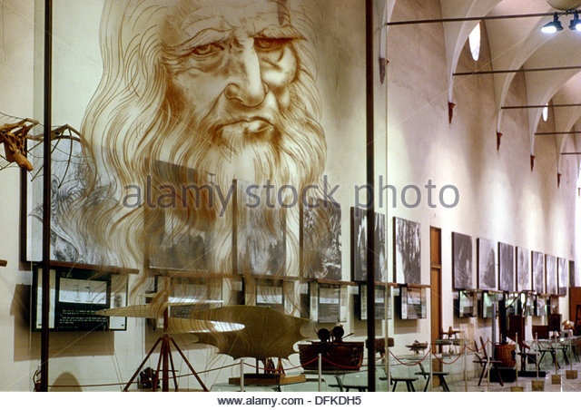
Da Vinci Múzeum

Slide 15
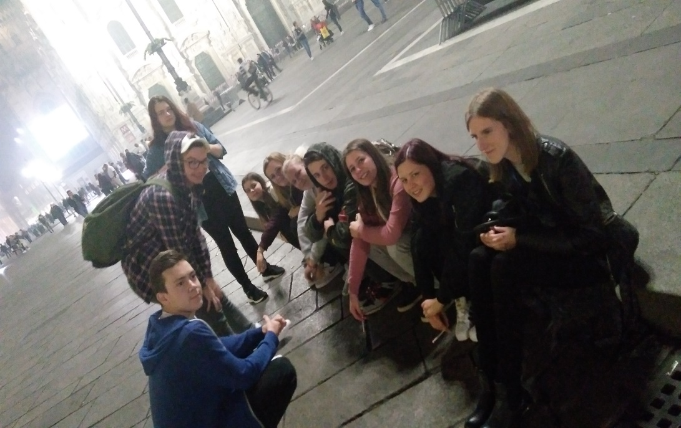
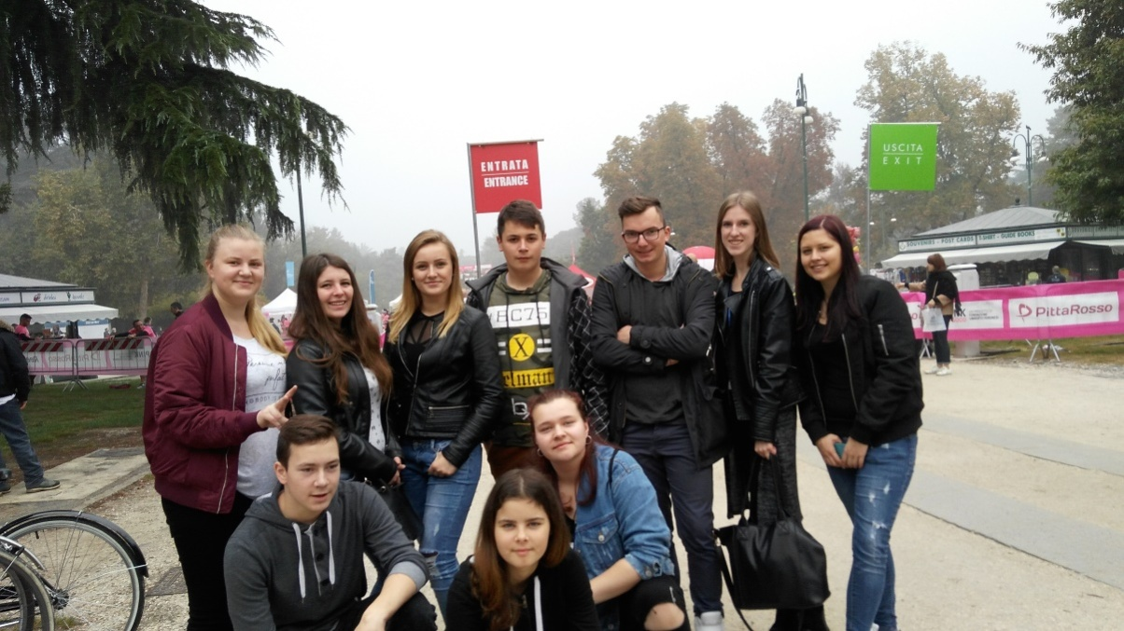

Slide 16
Ďakujeme za možnosť stráviť 3 týždne v tak úžasnej krajine

